Slide 1



ParBlockchain: Leveraging Transaction Parallelism in Permissioned Blockchain Systems
作者：Mohammad Javad Amiri, Divyakant Agrawal, Amr El Abbadi 学校：University of California Santa Barbara
山东大学软件与数据工程研究中心
电子商务交易技术国家工程实验室
Notes:
受架构影响，需要在隐私性和性能之间在均衡，non-contention

Slide 2
01
背景
★ 性能
★ 隐私性

Slide 3
性能问题—线性序列执行模型
Order-Execute Paradigm
基于共识协议对要写入区块链的交易序列达成共识（构建区块）
所有节点根据已经达成共识的交易序列（区块）逐条执行交易
优点
不会出现死锁问题
不会出现数据不一致的情况
不足
性能低下
隐私泄露
Notes:
没有反应出区块链的特点，只反应出了分布式的特点

Slide 4
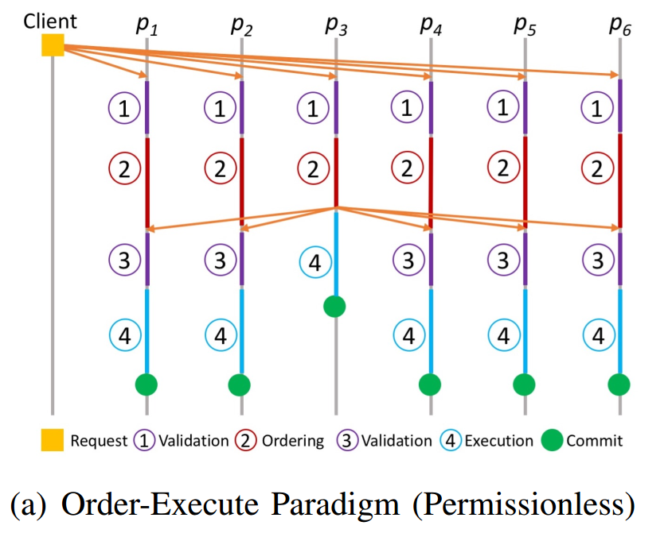
性能问题
POW/POS（比特币、以太坊）
节点构建交易并将交易广播至全网
节点验证交易
交易排序，构建区块，并广播至全网
节点验证区块
节点根据交易序列逐条执行交易
提交区块（写入区块链）

Slide 5
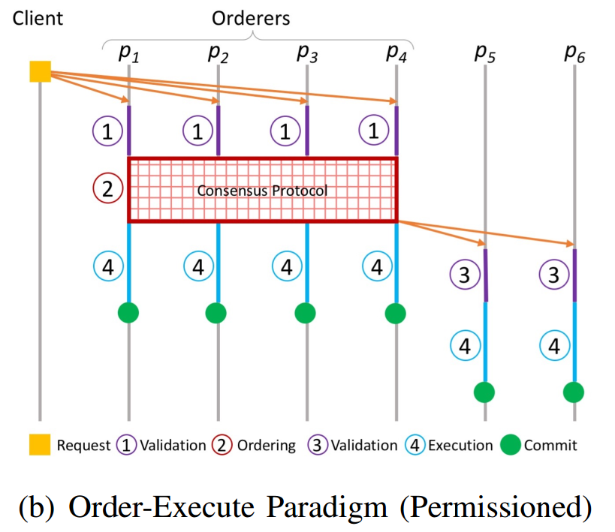
性能问题
PBFT/PAXOS（大多数许可链）
节点构建交易并将交易广播至全网
节点验证交易
共识节点构建交易序列，构建区块并将其广播至全网
验证区块
节点根据交易序列逐条执行交易
提交区块
Notes:
序列模型的性能是下降的，并不能利用多节点扩充性能

Slide 6
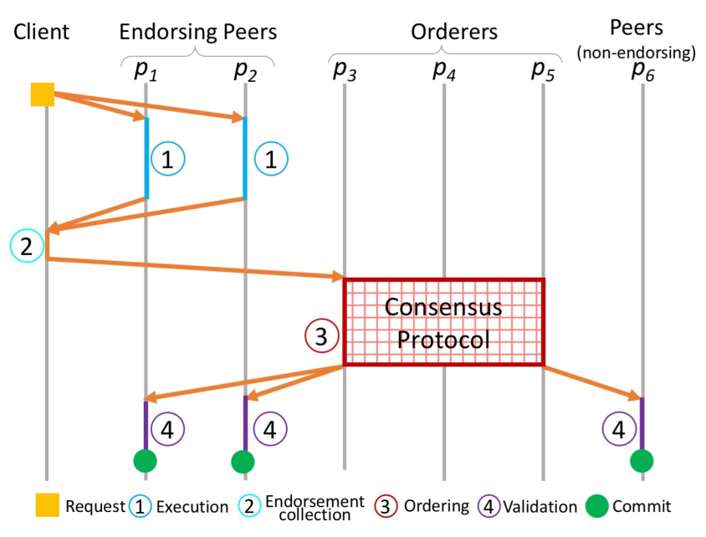
性能问题—可并发的线性执行序列
Execute-Order-Validation（Fabric）
背书节点预执行交易
共识节点对要写入区块链的交易序列达成共识，构建区块
所有节点验证交易序列
提交区块
本质仍然是一种线性模型
Notes:
分析的并不是很对，MVCC，三阶段提交的过程

Slide 7
性能问题—Fabric网络
客户端节点（C）
由用户直接操作的节点（客户端或应用程序），负责发起交易
排序节点（O）
负责合法的交易封装成区块
背书节点（E）
全账本节点、状态数据库
负责验证客户端节点发起的交易的合法性，以及执行链码/交易
不同的业务需求具有不同的背书策略

Slide 8
02
THE OXII PARADIGM

Slide 9
Order-Executing II Paradigm
节点类型定义
Client
接入区块链网络，发起交易
一个Client属于某一个应用系统
Order
基于共识协议构建一致性的交易序列（区块）
Executor
状态数据库（无Merkle）、全账本节点
运行智能合约
验证并执行交易
每个Executor作为Client的Agent，负责替Client执行交易
Notes:
与Fabric的架构很类似

Slide 10
Orders Process
Ordering Process
Checking access （许可认证）
Ordering the requests （构建一致的交易许可）
并不验证交易，不与任何 smart contract or the application state 进行交互
仅仅验证签名和基于时间关系对交易进行排序 （会造成大量无效交易上链）
Generating dependency graphs （生成依赖图）
根据交易的读写集构建事务依赖图（使用数据库的传统方法）
降低 Abort Rate，Exceutor可以并发执行交易
Multicasting the blocks （广播区块至Exceutor）
Notes:
与Fabric的架构很类似

Slide 11
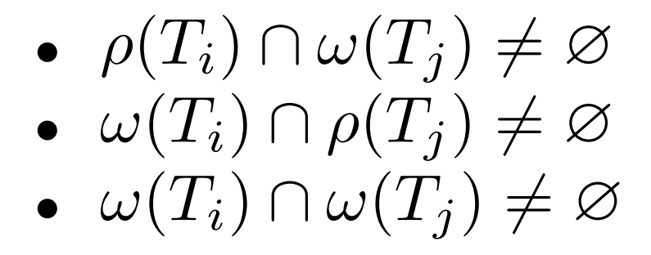
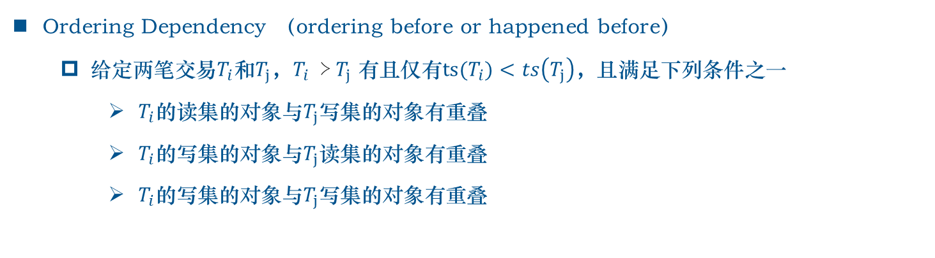
Dependency graphs
Ordering Dependency （ordering before or happened before）
给定两笔交易$T_{i}和T_{j}，T_{i} {\text{≻} T}_{j}有且$仅有${ts(T}_{i})<ts\left(T_{j}\right)，且$满足下列条件之一
$T_{i}$的读集的对象与$T_{j}写$集的对象有重叠
$T_{i}$的写集的对象与$T_{j}读$集的对象有重叠
$T_{i}$的写集的对象与$T_{j}写$集的对象有重叠
定义：给定一个事务块，块的依赖图是有向图G =（T，E），其中T是块内的事务集，E = {（Ti，Tj）| Ti ≻ Tj}
Notes:
与Fabric的架构很类似

Slide 12
依赖图有两个主要好处：
首先，它通过暴露事务之间的冲突来降低与执行顺序范例相比的中止率。回想一下，冲突事务会降低执行顺序范例的性能，因为如果同时执行两个冲突的事务，系统必须中止后一个事务。依赖关系图根据事务之间的冲突给出部分顺序，只要事务以与依赖关系图一致的顺序执行，结果就是有效的。
其次，依赖图可以实现更高的并发性。由于依赖图提供了块内事务之间的部分顺序，因此仍可以并行执行非冲突事务。与传统的顺序执行范例相比，这种并行性改进了OXII范例的性能，其中事务是顺序执行的。
依赖图生成器是OXII范例中的独立模块。 因此，它也可以适用于多版本数据库系统。 在多版本数据库中，每次写入都会创建数据项的新版本，并根据块（日志）中相应事务的位置将读取定向到正确的版本。 由于写入不会相互覆盖，因此系统可以更灵活地管理读写顺序。 对于在Tj之前出现Ti的块内的任何两个事务Ti和Tj，Ti和Tj可以同时写入相同的数据项或Ti读取，并且Tj写入相同的数据项。 但是，如果Ti想要写入并且Tj想要读取相同的数据项，则它们不能并行执行。

Slide 13
执行和验证事务，更新分类帐和区块链状态，以及在执行事务后多播区块链状态是执行节点对等方的主要服务。每个执行节点维护着三个部分： （1）区块链分类帐，（2）区块链状态（3）一些智能合约。
区块链分类帐是一种仅附加数据结构，以哈希链的形式记录所有事务。当执行和验证一个事务块时，每个执行程序对等体将该块附加到其分类帐的副本。
每个执行器节点是一个或多个应用程序的代理，其中对于每个应用程序，该应用程序的智能合约，即实现应用程序逻辑的程序代码，安装在节点上。当执行程序从排序节点处收到一个区块时，它会检查区块内交易的应用程序。如果执行程序是任何事务的代理，它将在根据依赖关系图执行相应智能合约上的事务。实际上，执行程序确认依赖事务的顺序并且并行执行独立事务。最后，它将执行结果（更新的区块链状态）多播到所有其他对等方。
对于执行程序不是事务代理的块中的每个事务，执行程序在提交更新之前等待来自指定数量的执行程序的匹配更新，这些执行程序是事务的代理。这些数字由系统决定，并为所有执行节点所知。使用τ（A）来表示应用程序A的事务所需的匹配更新数。

Slide 14
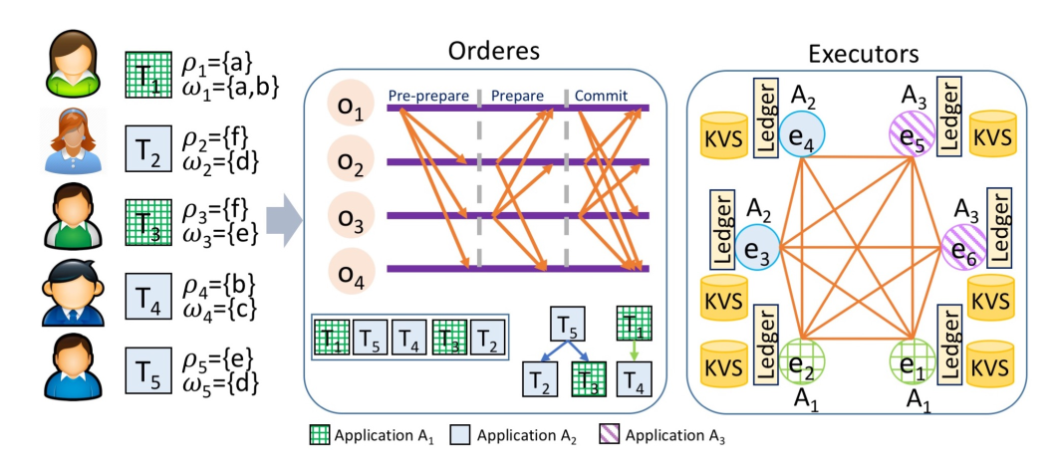
Dependency graphs
Notes:
可能更多的情况下分支的序列仍然很长，多分支并行构建，Merkle Tree呢

Slide 15
Executors Process
Executor是某些Client的Agent
仅执行与Client对应的交易
同时将执行的结果广播给其他Executor节点
Executor不是任何Client的Agent
根据背书策略，接受其他Executor执行的结果并更新本地数据
在事物依赖图中，如果一个Application的交易均在一个分支中，并行执行的效率是最高的
Notes:
与Fabric的架构很类似

Slide 16
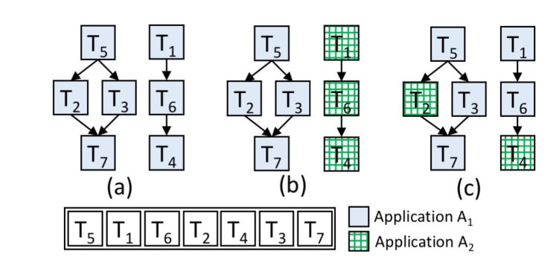
Executors Process
如果一笔交易都是读写属于两个Application中的对象呢？是否会出现死锁问题？
Notes:
与Fabric的架构很类似

Slide 17
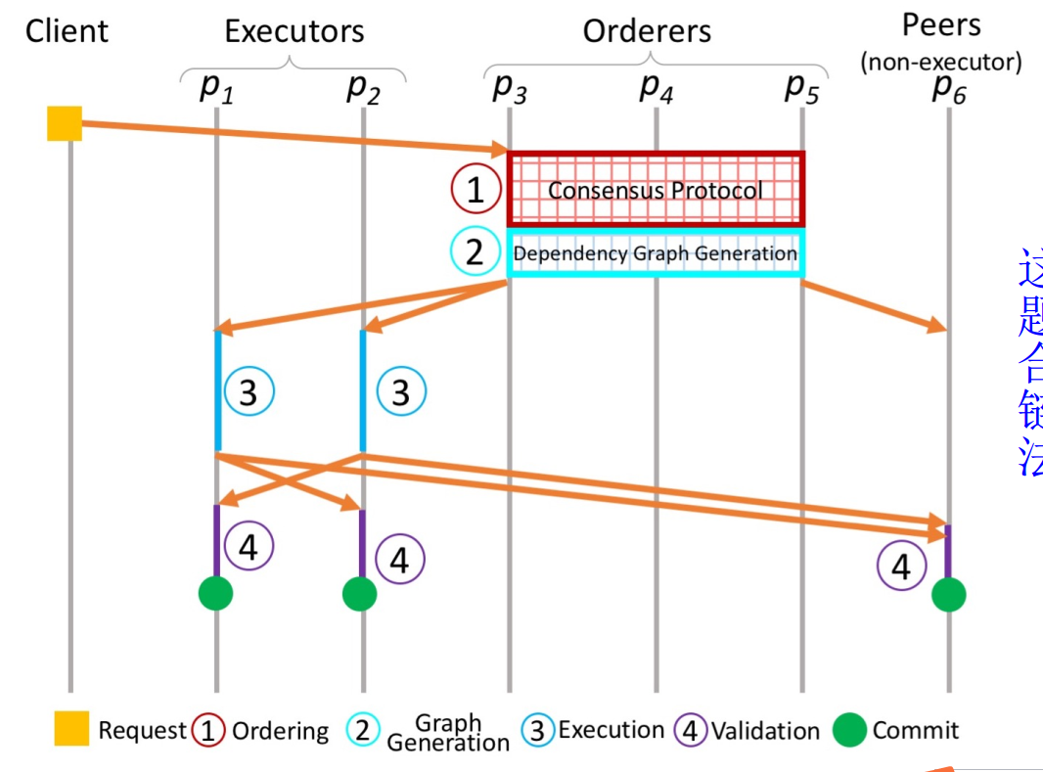
ParBlockchain
Client 将交易有且仅发送给当前的共识的主节点，不满足BFT。
Notes:
与Fabric的架构很类似

Slide 18
Client c <REQUEST, op, A, ts_{c}, c> σ_{c} ,客户端请求针对某个应用A的操作op。这里，ts_{c}是客户端的时间戳，整个消息使用签名σ_{c}签名。我们使用客户端的时间戳来完全排序每个客户端的请求。
当排序节点接受到请求时，检查签名和有效性，之后通过将请求多播给其他排序节点来启动一致性算法，根据共识协议产生交易的总顺序。置于一个区块内。
生成块之后，为区块生成其依赖图。
构造完依赖图之后，排序节点将消息多播到所有执行节点。
<NEWBLOCK, n, B, G(B), A, o, h > σ_{o} ，其中n是块的序列号，B是由请求消息组成的块，G（B）是B的依赖图，A是在块中具有事务的应用程序集，并且h = H（B‘）其中H（.）表示 散列函数和B'是序列号为n-1的块。
块的大小一致。
执行者检查签名和散列是否有效并记录该消息。它还检查集合A以查看该块是否包含需要由该节点执行的任何事务。

Slide 19
执行阶段包含三个并发的过程：
1.根据依赖图执行事务
2.多播提交消息（执行结果）到其他执行节点。
3.在接受到足够多的执行节点的提交消息后更新状态。
节点不是块中任何一个程序的代理，那他就是一个被动节点，只执行第三步更新操作。
如果其是块中某一个程序的代理，他就要运行这个三个过程，根据依赖图执行相应的事务，组合结果，更新区块链状态。只有前处理器都已经提交才能执行事务。定义函数Pre（x）= {y | （y，x）∈E}和Suc（x）= {y | （x，y）∈E}。

Slide 20
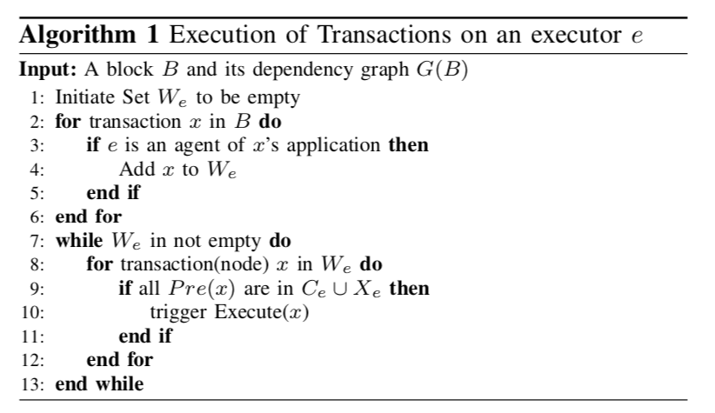

Slide 21
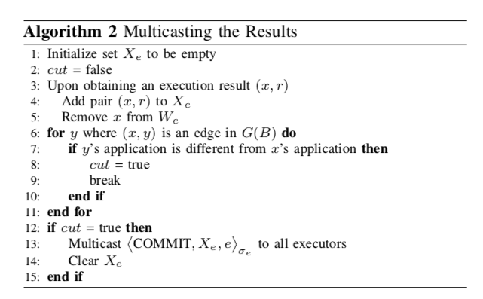

Slide 22
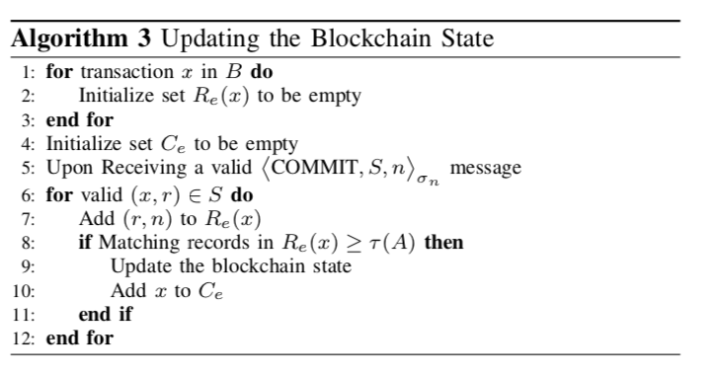

Slide 23
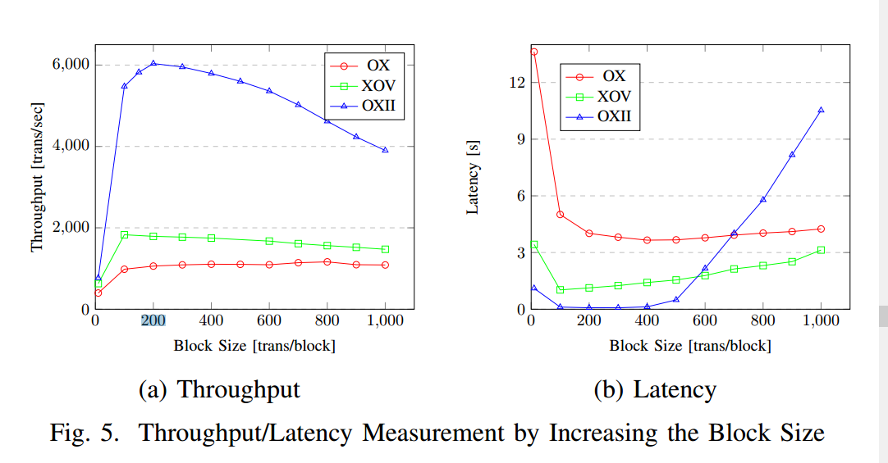
ParBlockchain
Notes:
与Fabric的架构很类似

Slide 24
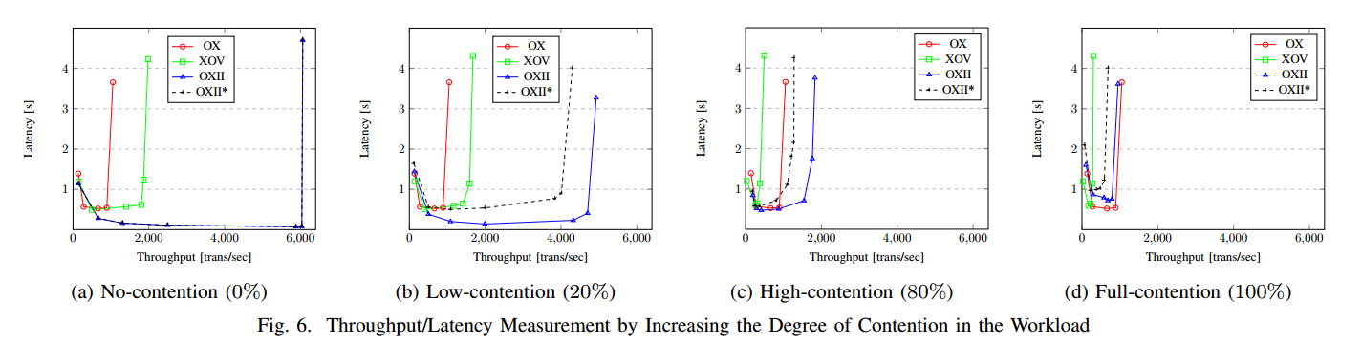
ParBlockchain
Notes:
高冲突指的是事务依赖图有多少分支
Note that the dependency graph of each block in the first workload has no edge whereas the dependency graph of each block in the last workload is a chain.

Slide 25
存在的问题
如果Application之间有大量交互存在的情况下，性能会变得很低下
仅将交易发送给当前主节点，无法保证BFT
将分布式账本做为数据库日志，会带来大量的无效交易上链
并不能降低Abort Rate
如何保证各Exceutor之间存储的状态的一致性
如何保证状态数据库的一致性
也没有解决隐私问题

Slide 26



谢谢观看！
山东大学软件与数据工程研究中心
电子商务交易技术国家工程实验室

